Slide 1
Презентація на тему:
Джек Лондон
Виконав учень 11 класу:
Семенишин Микола

Slide 2
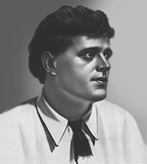
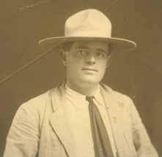
Джек Лондон
(12.01.1876 – 22.11.1916)
Джек Лондон (від нар. Джон Ґри́фіт Че́йні) народився 12 січня 1876 р. в Сан-Франциско. Отримав прізвище Лондон після другого шлюбу матері з фермером Джоном Лондоном.

Slide 3
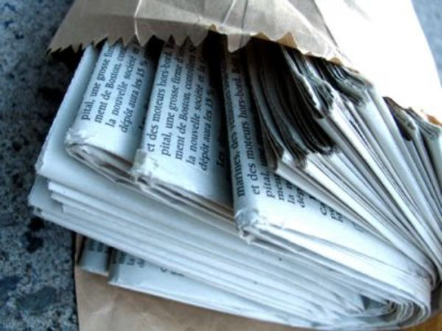

Дитинство
Вранці і пізнім вечором Джек відправлявся продавати газети
З дитячих літ у нього була пристрасть і любов до читання

Slide 4

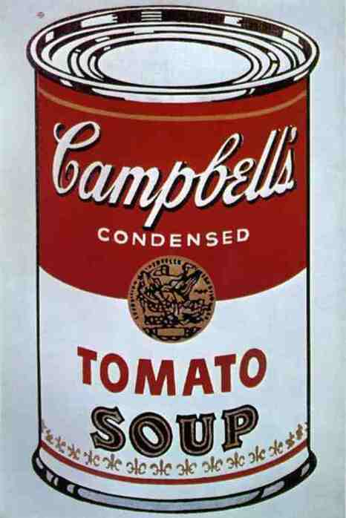
Работа на консервній фабриці
Після закінчення початкової школи (у віці чотирнадцяти років) влаштувався на консервну фабрику робітником.

Slide 5
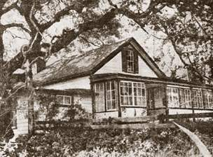
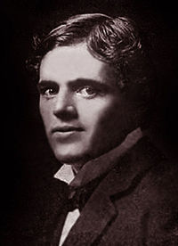
Перша перемога
Нарис «Тайфун біля берегів Японії» 1893р., за який він отримав першу премію однієї з газет Сан-Франциско, став початком його літературної кар'єри.

Slide 6



Твори Джека Лондона
Повернувшись в Сан-Франциско, він повністю віддається письменницькій праці. 1899 рік стає переломним в долі Лондона: один за іншим виходять його «Північні оповідання» серед них були і «Любовь до життя»

Slide 7
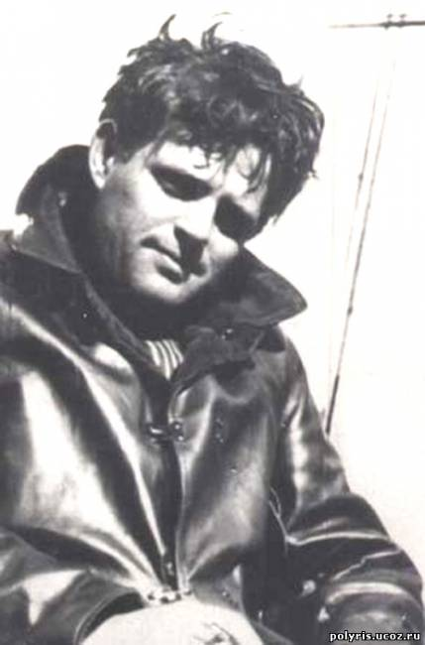

Кореспондент в Японії
Завершивши твір «Морский вовк», Джек Лондон в 1904 році відправляється в якості військового кореспондента в Японію.

Slide 8
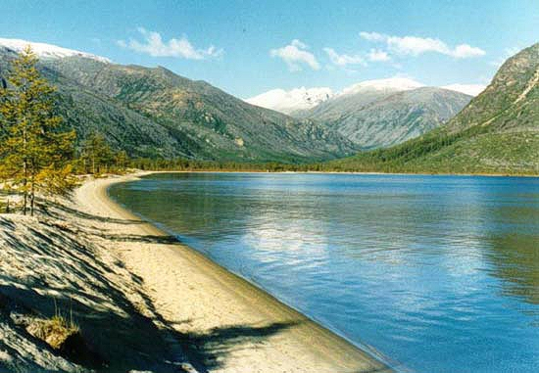
Озеро Джека Лондона

Slide 9
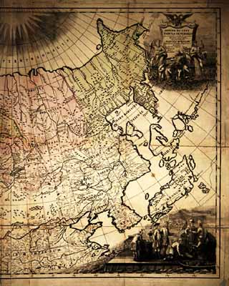
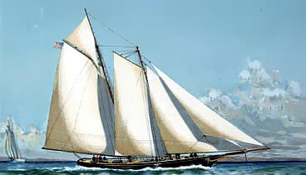
Навколосвітня подорож
В 1907–1909 роках здійснив плавання на яхті «Снарк», в кінці якого написав роман «Мартін Іден», історія подорожі викладена в автобіографічному нарисі «Подорож на яхті „Снарк“» (1911 р.).

Slide 10
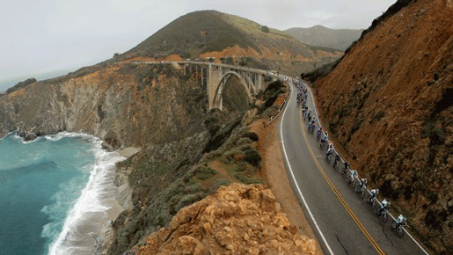
Каліфорнія
З липня по вересень 1911 року Джек Лондон також здійснив кінні подорожі Каліфорнією та сусідніми штатами, які описав в оповіді «Четвіркою коней на північ від заливу».

Slide 11
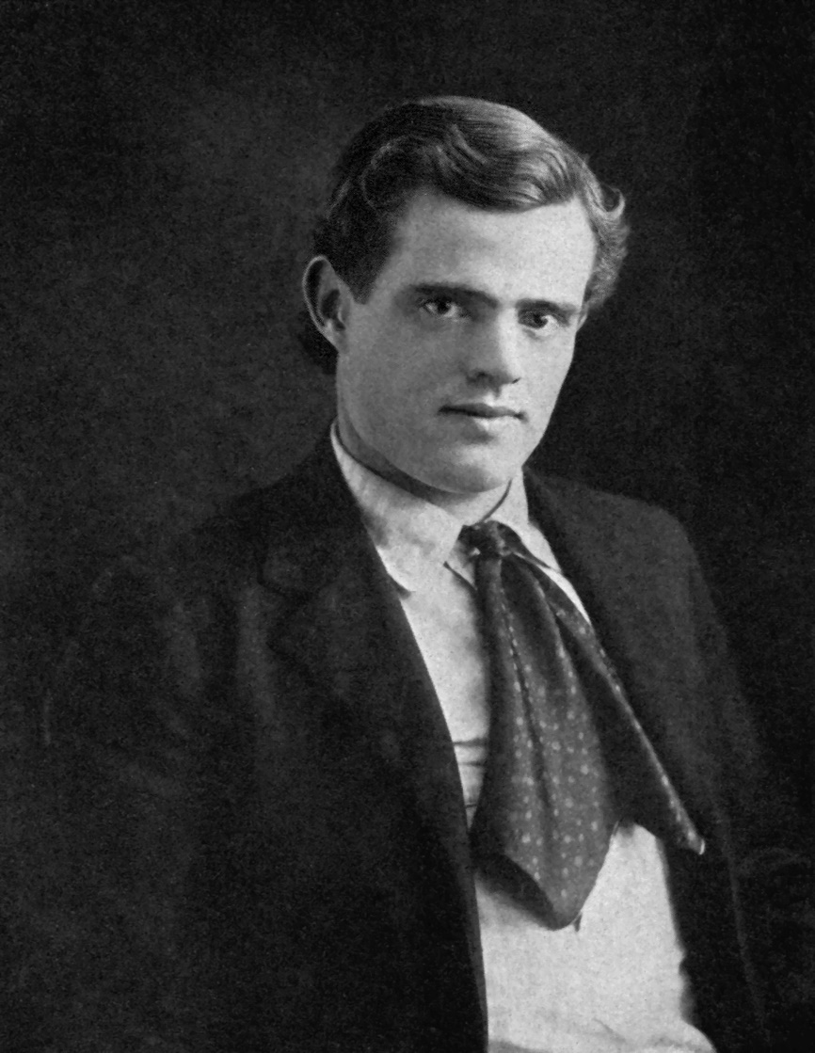
Джек Лондон помер у Каліфорнії 22 листопада 1916 р. в містечку Глен-Елен. Останні роки він страждав від ниркового захворювання і під час одного з нападів болю Джек прийняв занадто велику дозу снодійного.

Slide 12
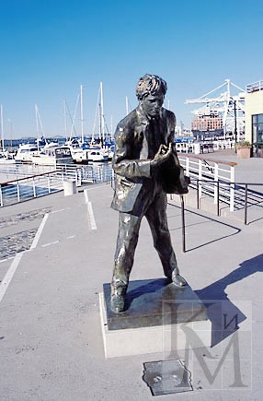
Пам’ять за Джеком Лондоном
За неповних 20 років літературної діяльності Джек Лондон створив більше 200 оповідань, 20 романів і 3 п’єс.

Slide 13
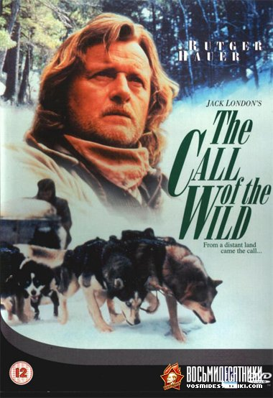
Багато творів Джека Лондона лягли в основу фільмів. На сьогодні відомо понад 50 фільмів за його творами, зокрема:
«Час-не-чекає» (1975, 2 с, телефільм за однойменним романом («Burning Daylight»), реж. В. Четвериков)
«Морський вовк» (1990, 4 с, телефільм за романом)

